Slide 1
재귀함수 연습문제 풀기 10주차_03_02
한 동 대 학 교 김경미 교수

Slide 2
학습목표
재귀함수 관련 연습문제 풀기

Slide 3

재귀함수 예제 1
def sum_num(n):
if n == 0:
return 0
return n + sum_num(n-1)
num = int(input("정수를 입력하시오: "))
print(num,"까지의 정수 합은", sum_num(num))

Slide 4
재귀함수 예제 2
def sum_list(n, li):
if n<=0 or n >= len(li):
return 0
return li[n-1] + sum_list(n-1, li)
list1 = [3,1,5,7,2]
result = sum_list(4,list1)
print("첫번째 부터 네번째까지의 list1의 정수 합은",result)

Slide 5
연습문제 1
피보나치 수열을 재귀 함수로 만드시오
다음과 같이 항이 생성되는 수열
f1 = 1
f2 = 1
f3 = f1 + f2
f4 = f2 + f3
…
fn = fn-1 + fn-2

Slide 6
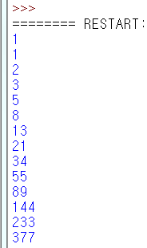
연습문제 1 코드
def fibo(n) :
if n == 1 or n == 2 :
return 1
else :
return fibo(n-1) + fibo(n-2)
for i in range(1,15) :
print(fibo(i))

Slide 7
연습문제 2
정수를 입력 받아
1부터 입력 받은 정수까지의 합을 구하는 함수를 작성한다

Slide 8
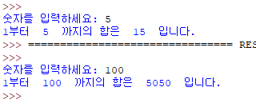
연습문제 2 코드
def sum(n):
if n<=0 :
return 0
else :
return n + sum(n-1)
num = int(input("숫자를 입력하세요: "))
sum = sum(num)
print("1부터 ", num, " 까지의 합은 ", sum, " 입니다.")

Slide 9
강의 요약
재귀함수 관련 연습문제 풀기

Slide 10
목표 달성 질문
factorial 값을 출력하는 재귀함수를 기술하시오

Slide 11
감사합니다
10주차_03_02 재귀함수 연습문제 풀기

